Slide 1
人物图像卡通化
计算机视觉展示
陈佳伟 22032059
2021.1.14
Notes:
老师同学们下午好，我是陈佳伟，我今天要讲的是人物图像的卡通化，然后是基于opencv来实现的

Slide 2
目 录
一、卡通化变换
二、加入图像模糊的卡通变换
三、风格化方法
四、铅笔素描
Notes:
为了实现人物图像的卡通化，我是使用了这四种方法

Slide 3
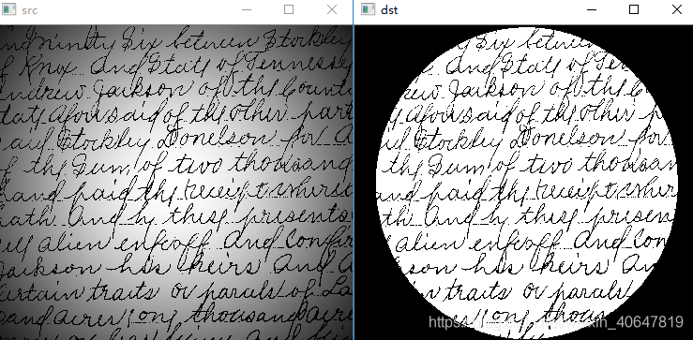
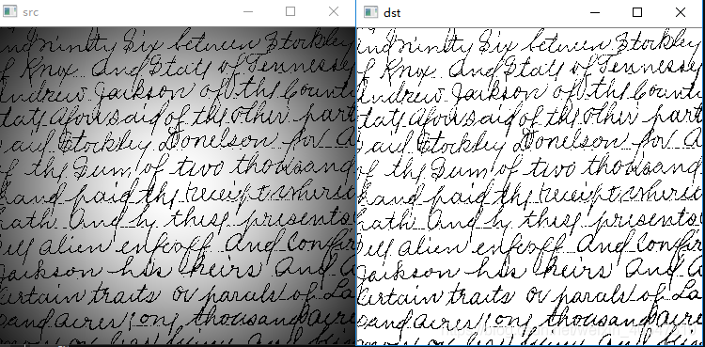
一、卡通化变换
自适应阈值分割
根据图像不同区域亮度分布，计算其局部阈值，所以对于图像不同区域，能够自适应计算不同的阈值，也叫局部阈值法。
双边滤波器
一种非线性的滤波方法，是结合图像的空间邻近度和像素值相似度的一种折衷处理，同时考虑空域信息和灰度相似性，达到保边去噪的目的。具有简单、非迭代、局部的特点。
主要思路
找到图像的边缘，并使用双边滤波器和位操作符制作一个卡通化的图像。
变换步骤
①彩色图像灰度化
②中值滤波
③自适应阈值分割寻找图像边缘
④用双边滤波器和位操作符生成卡通图像
Notes:
首先是把彩色图像转换为灰度图像，这样有利于图像边缘的检测
中值滤波抑制噪声

Slide 4
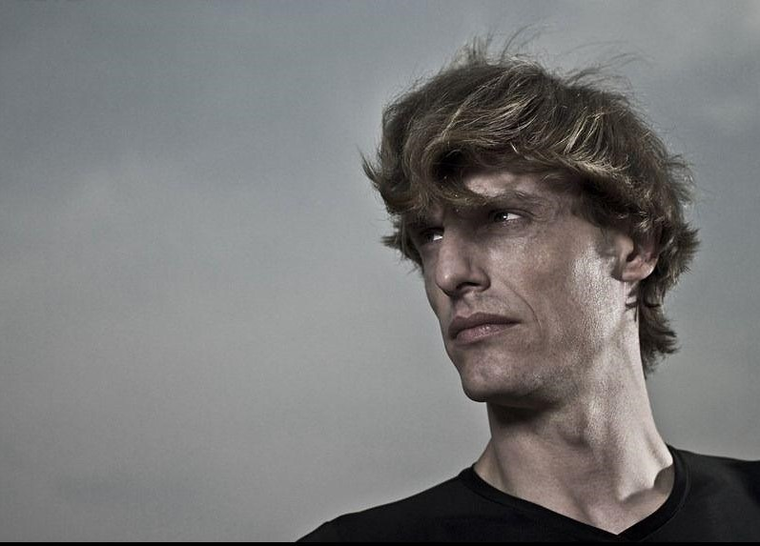

一、卡通化变换
邻域直径d = 12
Notes:
双边滤波器邻域直径d等于12的时候效果还是不错的，

Slide 5

一、卡通化变换
邻域直径d = 24

Slide 6

一、卡通化变换
邻域直径d = 36
Notes:
可以看到随着邻域直径的增大，人物的脸部变得逐渐模糊，但是人物边缘没有变化

Slide 7

一、卡通化变换
邻域直径d = 48

Slide 8
二、加入图像模糊的卡通变换
主要思路
用一个边缘保持滤波器来模糊图像，并在边缘上加入一个阈值，这里使用的是高斯模糊。
变换步骤
①彩色图像灰度化
②高斯模糊
③拉普拉斯边缘检测并在边缘加入一个阈值
④用边缘保持滤波器和位操作符生成卡通图
边缘保持滤波器
保边滤波器是指在滤波过程中能够有效的保留图像中的边缘信息的一类特殊滤波器。双边滤波器、加权最小二乘法滤波器等属于边缘保持滤波器。
拉普拉斯算子
一种常用的边缘检测算法，使用的是二阶微分的方法。其他边缘检测算法还有canny、sobel等。

Slide 9
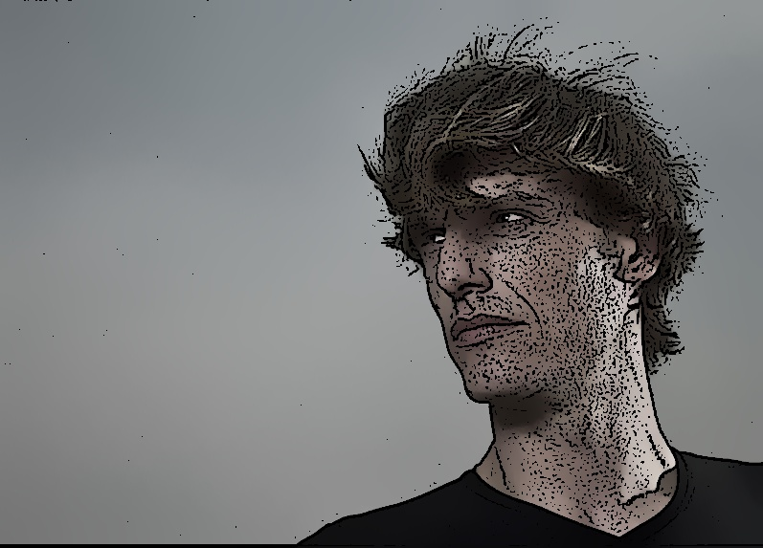
二、加入图像模糊的卡通变换
拉普拉斯算子kerner_size = 5
Notes:
整体看起来效果还可以，但是脸部有很多黑点，应该是提取边缘时产生的，尝试调整拉普拉斯算子的内核大小

Slide 10
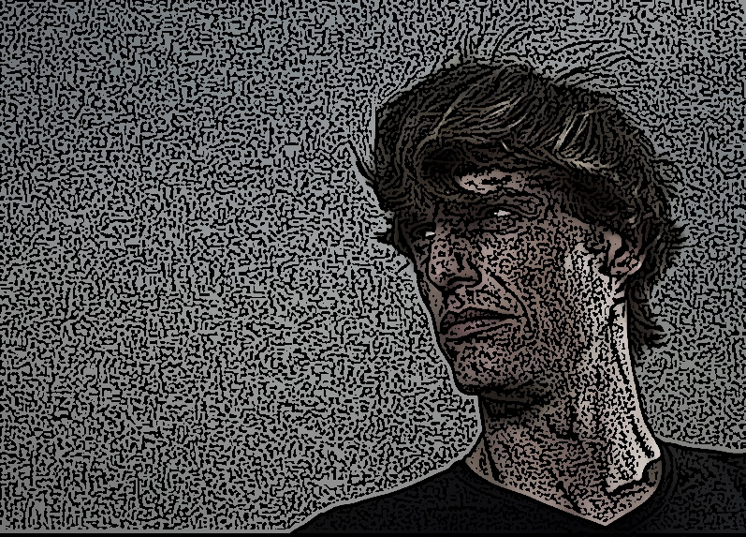
二、加入图像模糊的卡通变换
拉普拉斯算子kerner_size = 7
Notes:
增大内核大小，黑点反而增加了

Slide 11

二、加入图像模糊的卡通变换
拉普拉斯算子kerner_size = 3
Notes:
内核大小等于3的时候，效果比较好

Slide 12
三、风格化方法
风格化的目的是生成绘画或印象派的效果，而不注重写实。风格化滤波器产生的输出看起来像使用水彩绘制的图像。
风格化滤波器
void cv::stylization(InputArray _src, OutputArray _dst, float sigma_s, float sigma_r)
sigma_s
sigma_spacial坐标空间中滤波器的sigma值，坐标空间的标注方差。他的数值越大，意味着越远的像素会相互影响，从而使更大的区域足够相似的颜色获取相同的颜色
sigma_r
sigma_range，颜色空间滤波器的sigma值。这个参数的值越大，就表明该像素邻域内有更宽广的颜色会被混合到一起，产生较大的半相等颜色区域
sigma_s控制邻域的大小，而sigma_r控制邻域内的不同颜色的平均值
Notes:
然后第三种方法和第四种方法比较简单，直接调用opencv的库函数就可以实现

Slide 13



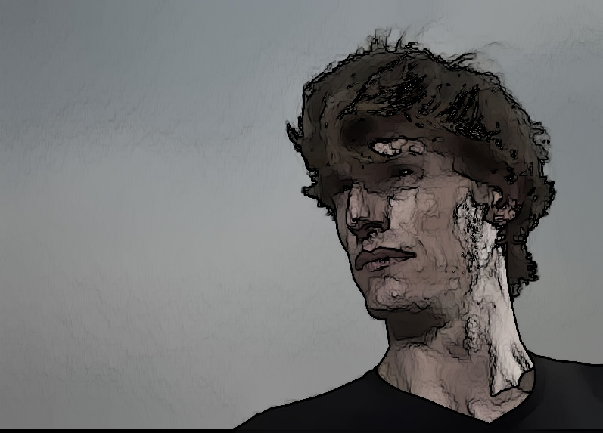
三、风格化方法
sigma_r从左到右依次为0.85 0.65 0.45 0.25
Notes:
中间两个效果比较好

Slide 14
四、铅笔素描
素描滤波器生成的输出看起来像铅笔草图
素描滤波器
dst_gray, dst_color = cv2.pencilSketch(image, sigma_s = 60, sigma_r = 0.15, shade_factor = 0.05)
Shade_factor
输出图像强度的简单缩放。值越高，结果越亮
Notes:
素描滤波器有两个输出，一个是灰度图，另外一个是彩色图

Slide 15
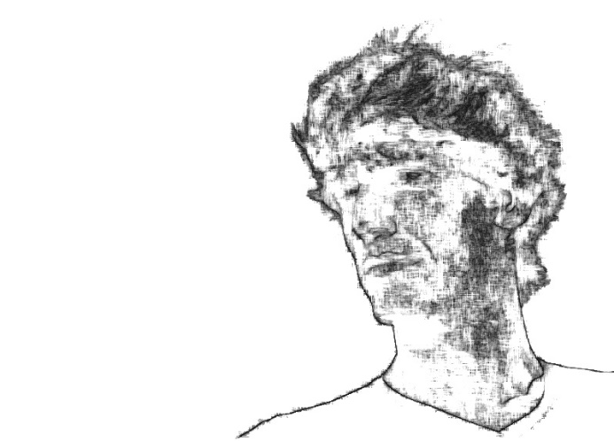
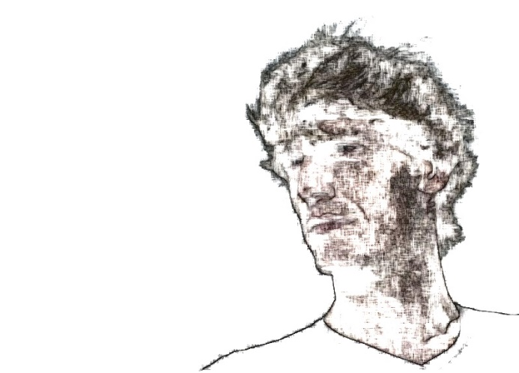
四、铅笔素描

Slide 16
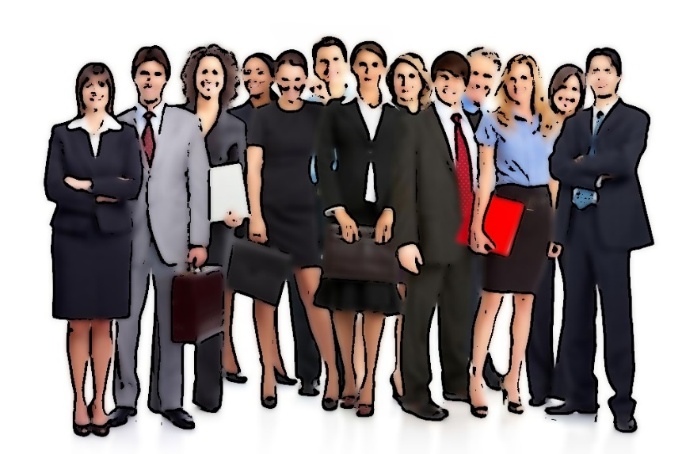
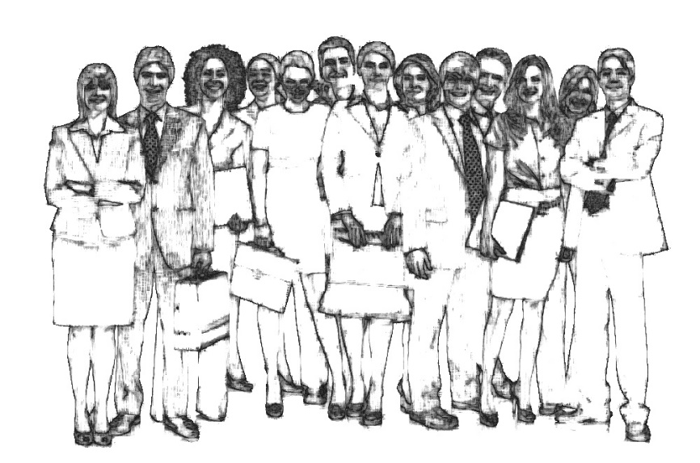

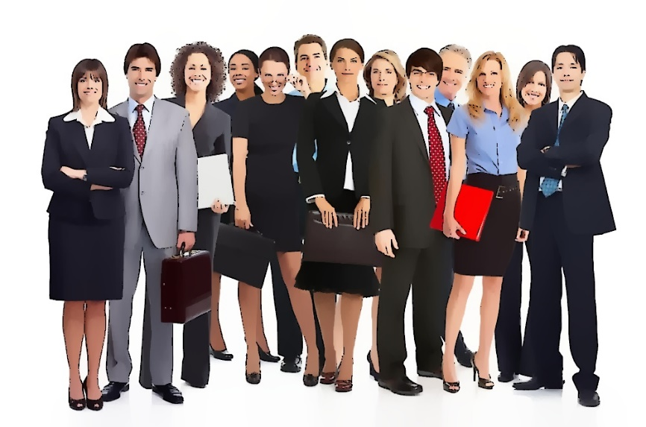
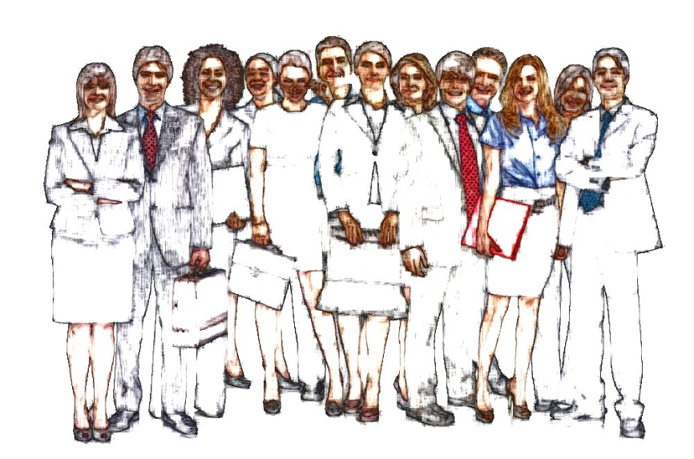
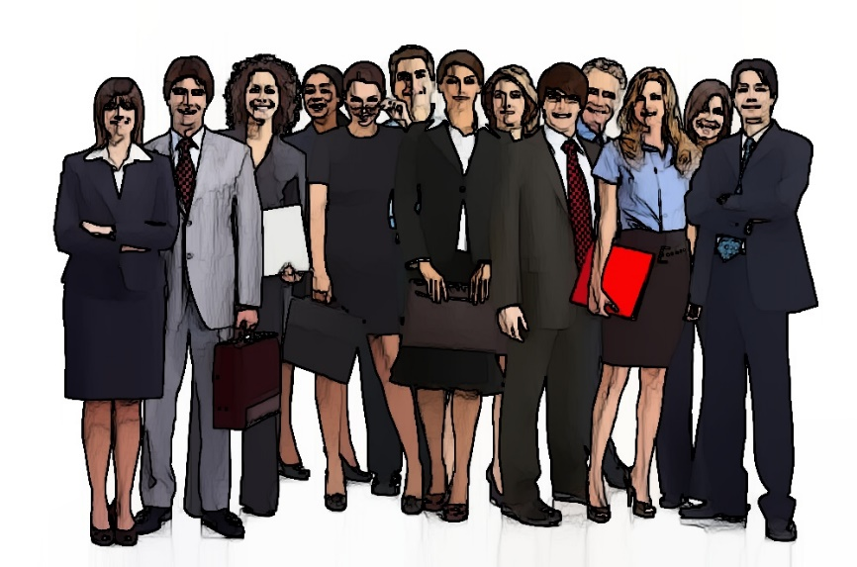
群像
Notes:
然后尝试将这些方法应用到人物群像中

Slide 17
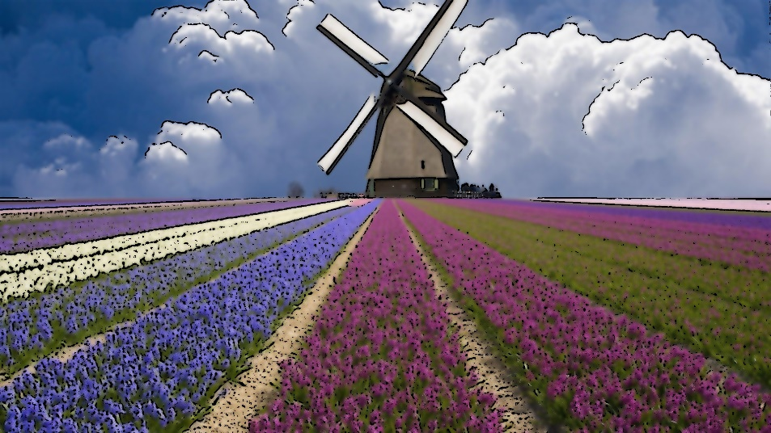
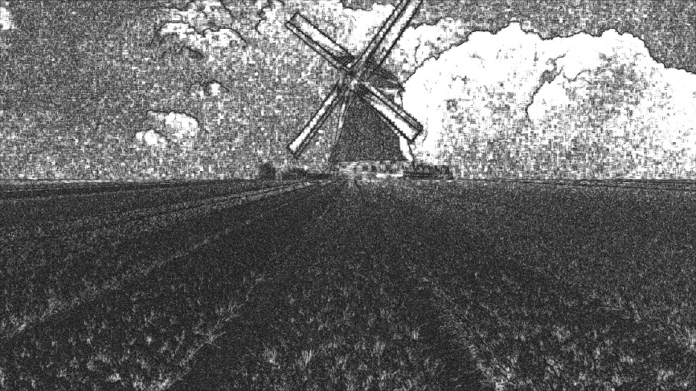
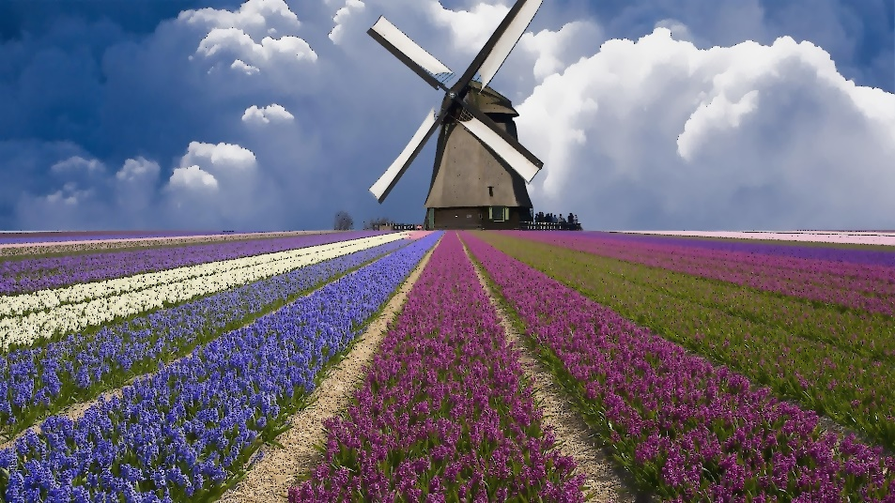
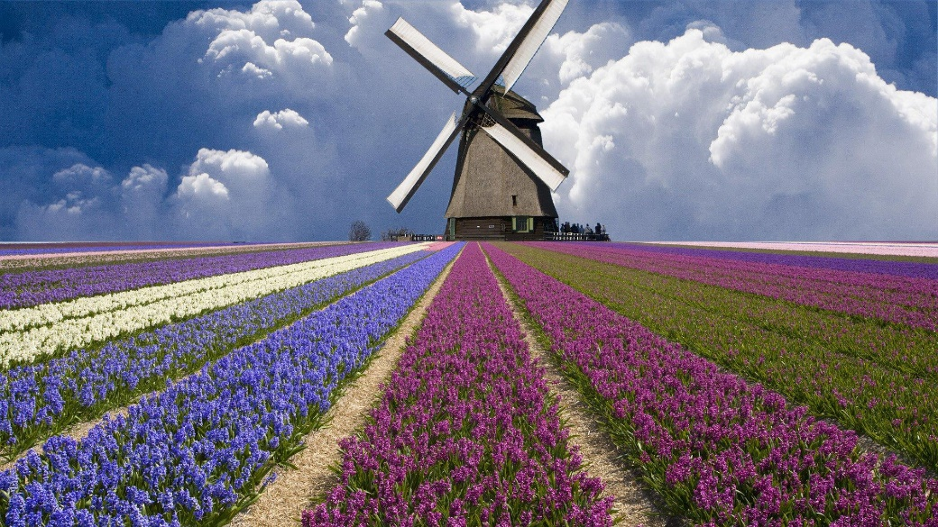
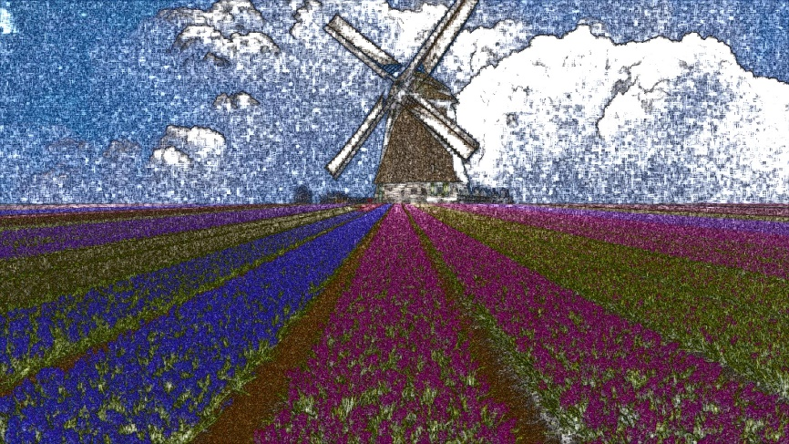
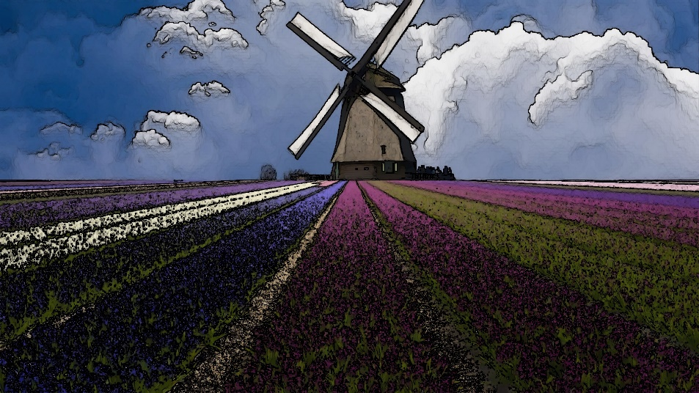
风景
Notes:
然后尝试用在风景图上，效果也还行。总体来说，人物图像卡通化的实现并不难，我觉得难的是如何针对不同图片选择合适的方法来达到一个好的效果

Slide 18
视频生成图像

Slide 19
谢谢大家！
陈佳伟 22032059
2021.1.14

